Slide 1


PolyZeppelin
Julien RAIGE-VERGER
Jens NIESZ
PeiP2

Slide 2

Pourquoi ce projet?
Intérêt pour les objets volants connectés
Volonté de restaurer et de poursuive un ancien projet qui n’avait pas abouti

Slide 3

Comparaison: Cahier des charges / Rendu final
Cahier des charges (objectif)
Restaurer le zeppelin (nouvelle nacelle)
Faire voler le zeppelin et contrôler ses mouvements à l’aide d’un téléphone via Bluetooth.
Pouvoir le faire aller en avant, en arrière, à gauche, à droite.
Rendu final
Création intégrale d’une nouvelle nacelle.
Code fonctionnel permettant de contrôler les moteurs dans tous les sens via Bluetooth.
Mise en place de la nacelle sous le ballon permettant une meilleure visualisation.

Slide 4

Vision globale

Slide 5
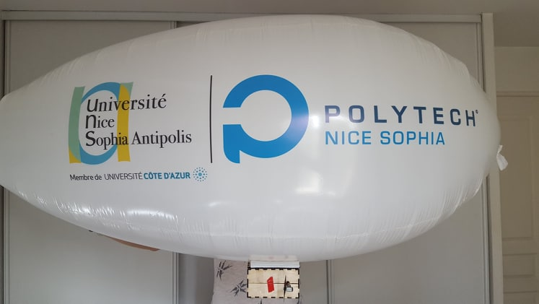
Le zeppelin
Composé d’une nacelle et d’un ballon.
Ballon: 1 mètre 40 de largeur (mylar métallisé).
Nacelle en bois créée intégralement au FabLab (10x26x3.5 (cm))
3 hélices (dont 2 latérales)

Slide 6

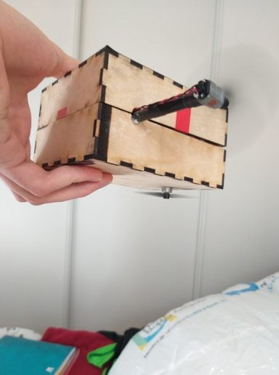
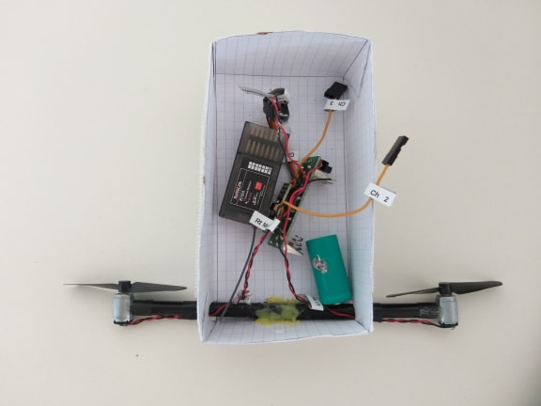
Nacelle: avant et après (fablab)

Slide 7

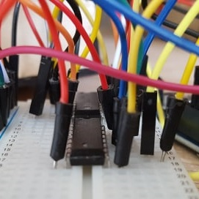
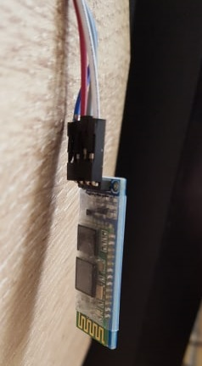
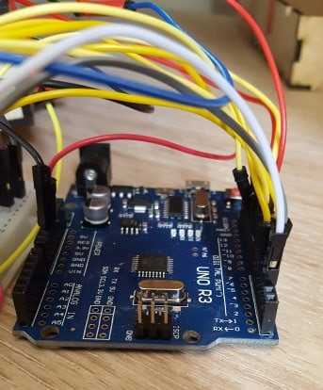
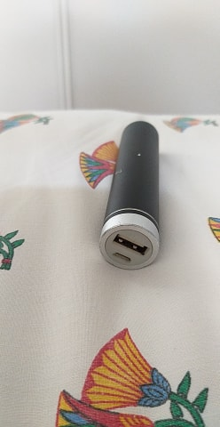
Composants
Parmi les composants figurent:
Une carte Arduino Uno
Un module Bluetooth
Deux double ponts en H servant à contrôler les moteurs
Une pile de 5 Volt (<3.3V impossible)

Slide 8
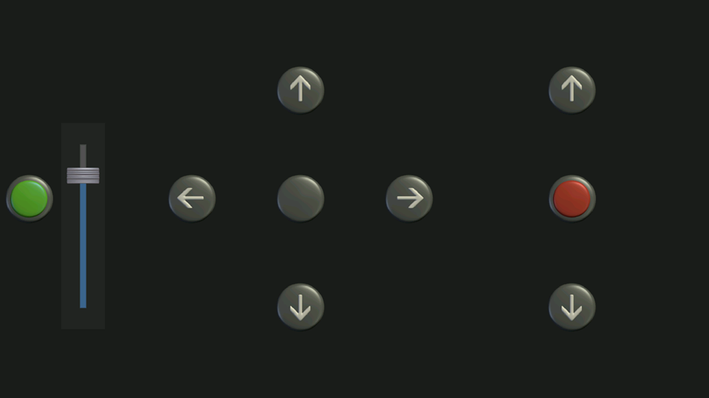
Bluetooth
Place your screenshot here
Bluetooth Electronics
Boutons programmés dans l’application qui contrôlent les mouvements des hélices.

Slide 9
Algorithme
Connexion au Bluetooth
Lorsqu’on lance le programme, via le module Bluetooth
Envoi du message « xy » vers Arduino
Lorsqu’on appuie sur un des boutons
Traitement de l’information suivant le message reçu
Moteur « x » s’allume, dans le sens « y »

Slide 10
Difficultés rencontrées
Légers problèmes de câblage au début du projet, rapidement corrigés
La puce ATtiny: code et miniaturisation
Alimentation (pile <3.3V insuffisante)
Poids final à l’intérieur de la nacelle (344g) (0,29 m3 nécessaires).

Slide 11
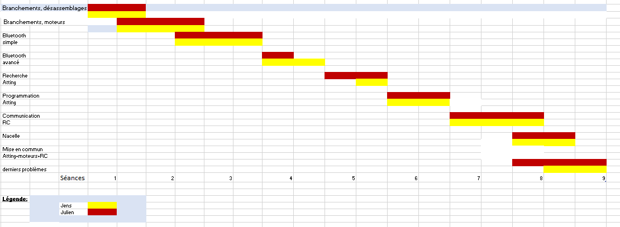
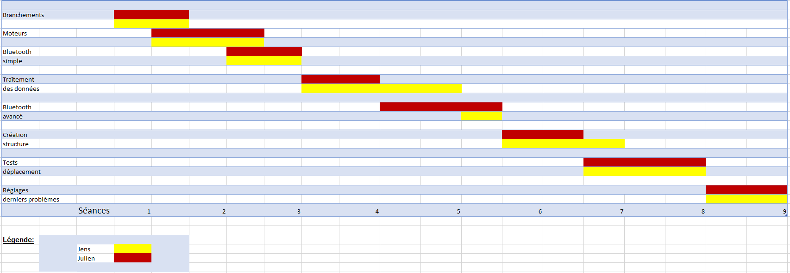
Planning

Slide 12
Conclusion

